Slide 1
BAGALADI
Bagaladi, sorge ai piedi di una vallata completamente ammantata di uliveti secolari ed il suo territorio ricade all'interno del Parco Nazionale d'Aspromonte. Con i ragazzi del plesso siamo arrivati alla
Porta del Parco Nazionale d'Aspromonte di Bagaladi, che sorge in un antico frantoio ad acqua, completamente ristrutturato. Questo è la sede di molteplici attività, tutte legate alla scoperta del territorio. Ci hanno accolto dei giovani ed ci hanno offerto dei servizi informativi sulle attività didattiche e sui mestieri dell'area.
Parte della struttura visitata è destinata al Museo dell'olio. Qui abbiamo avuto la possibilità di vedere un frantoio grimaldiano con ruota idraulica funzionante. La visita del museo è stata guidata dal personale esperto.
La ristorazione è stata ottima, ha puntato sui piatti della tradizione, con riscoperta di antiche pietanze e la possibilità di degustare dell'ottimo pane cotto nel forno a legna. Il menù fissato ha seguito la stagione dei prodotti e ha compreso un abbondante colazione e pranzo.

Slide 2
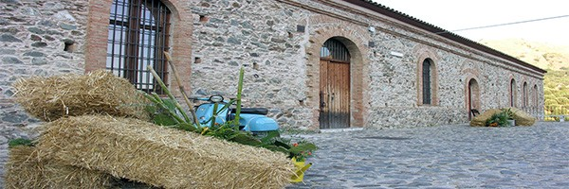
LA PORTA DEL PARCO

Slide 3
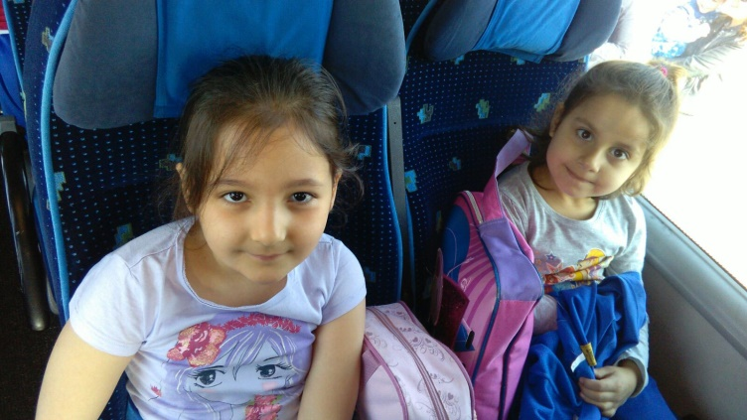
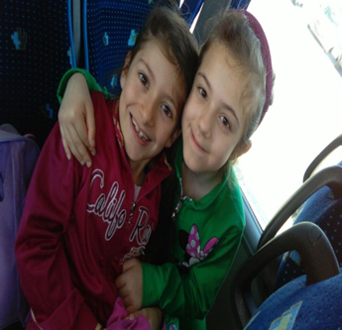
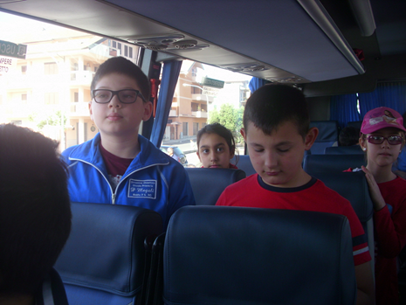
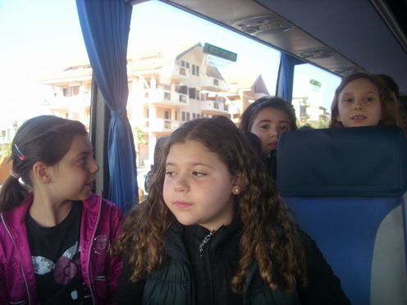
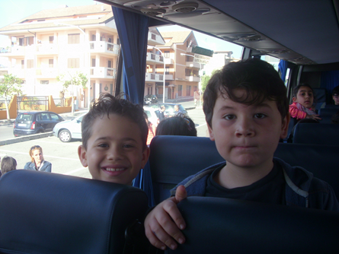
I partecipanti
Partenza da piazza del Fortino

Slide 4
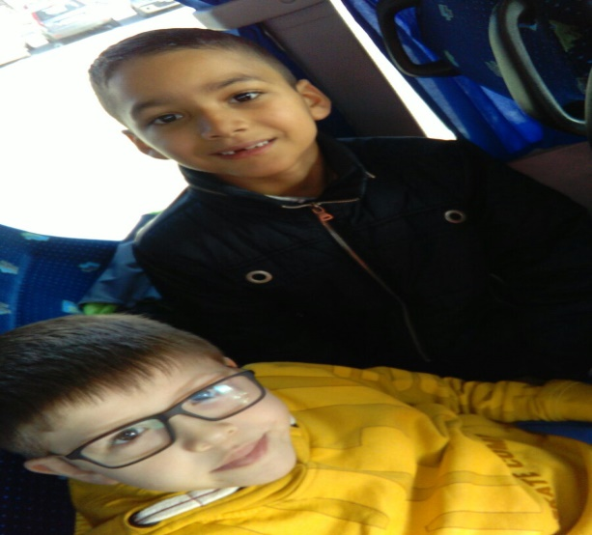
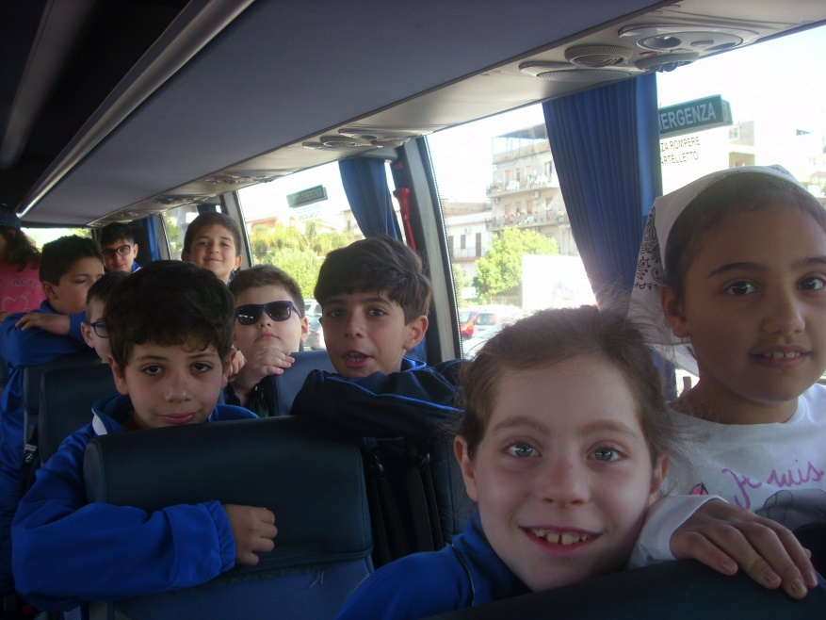
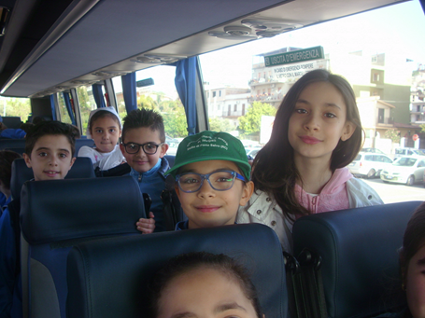
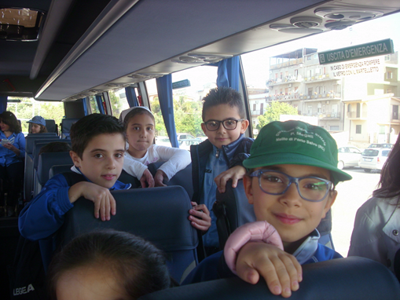
I BAMBINI

Slide 5
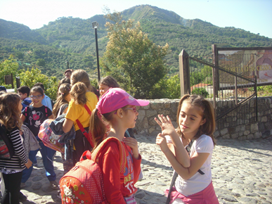
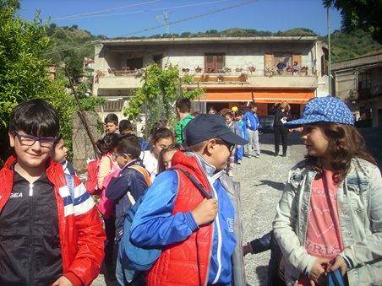
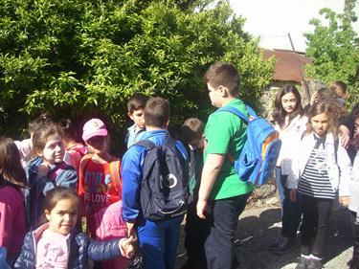
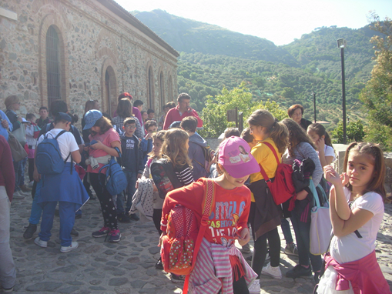
L’ARRIVO

Slide 6
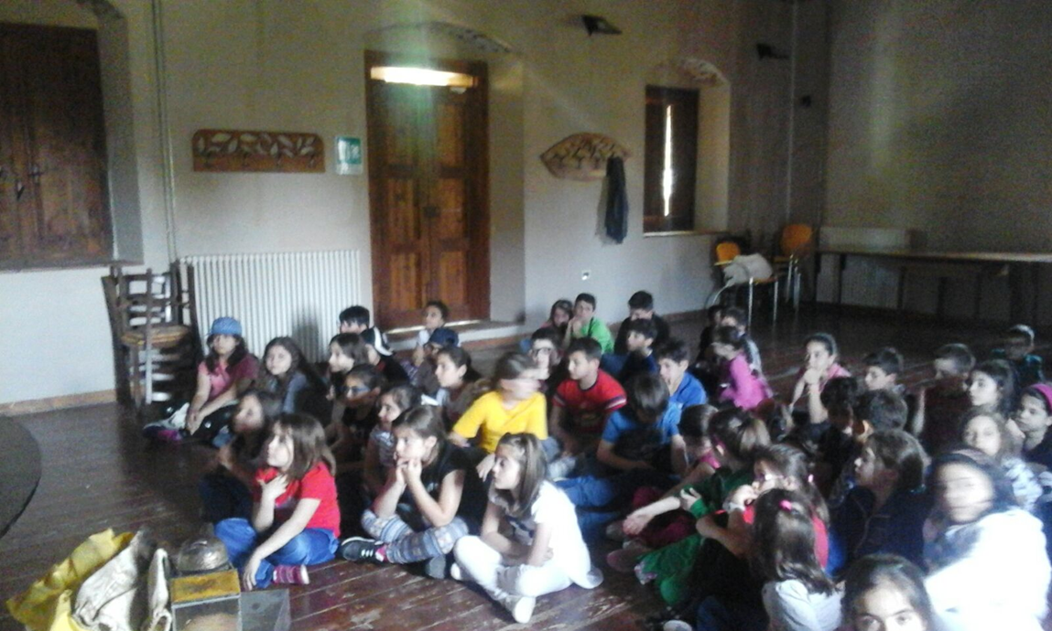
CONOSCENZE

Slide 7
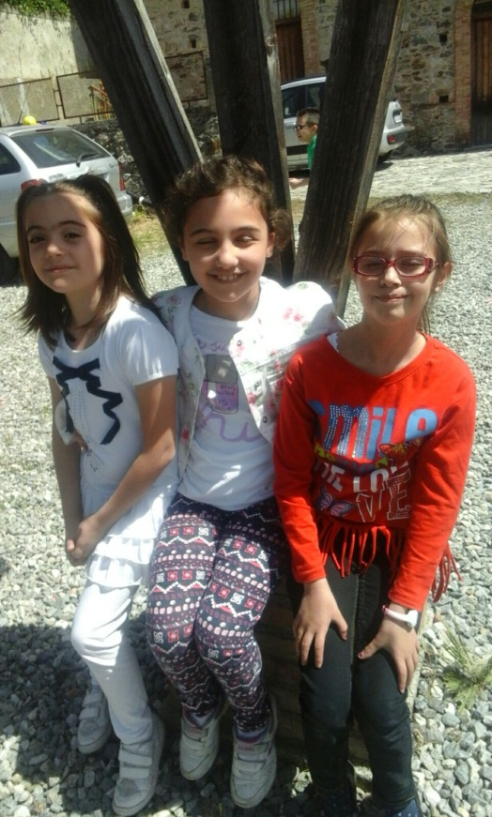
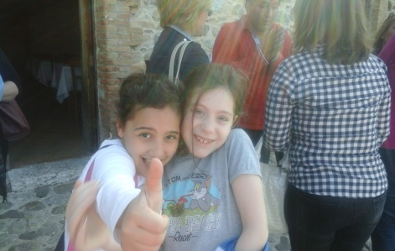
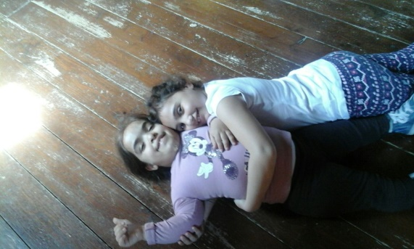
Relax prima del pranzo

Slide 8
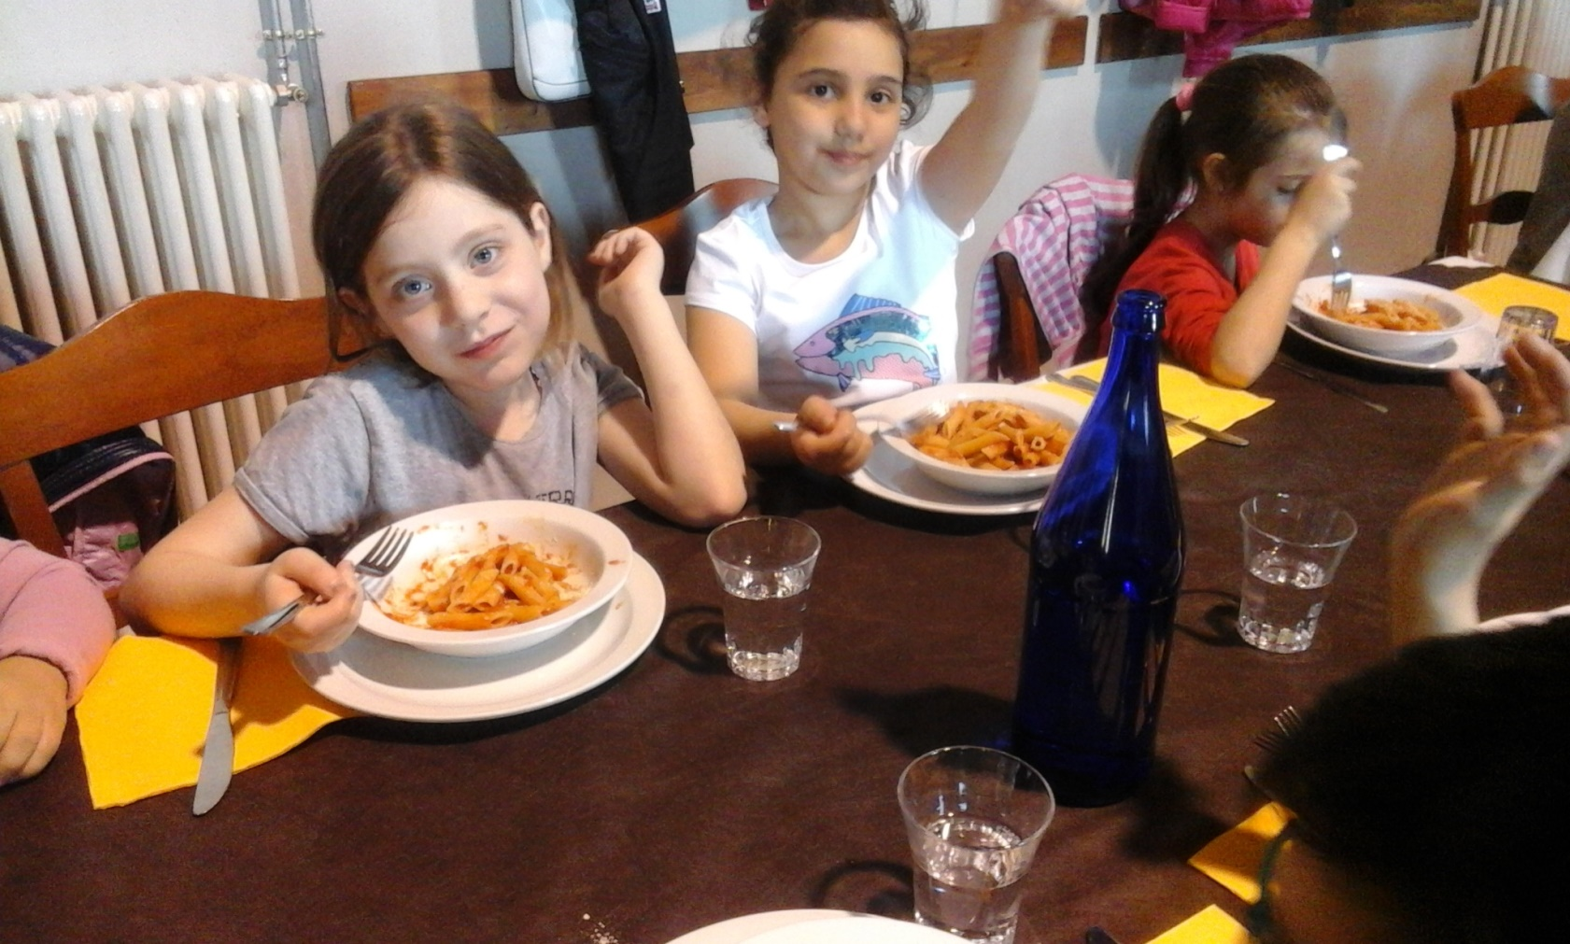
Pranzo

Slide 9
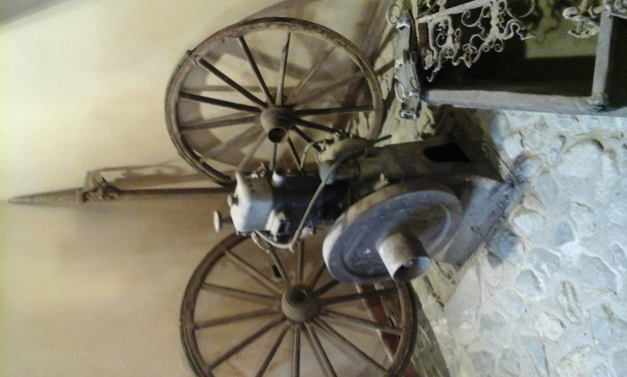
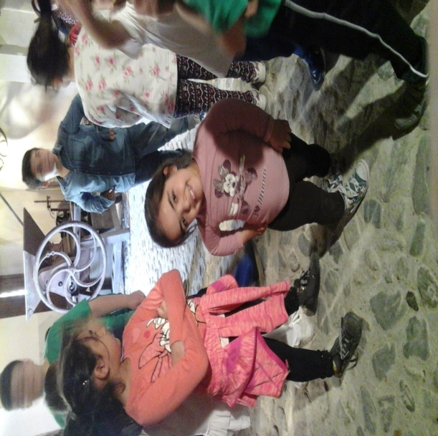
IL LABORATORIO dell’OLIO

Slide 10
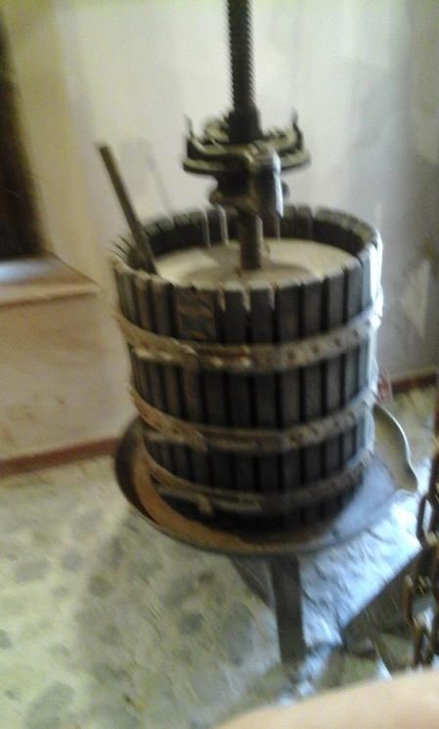
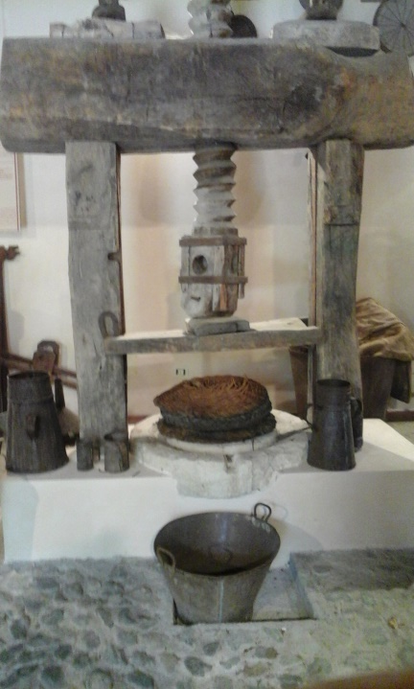
Antichi attrezzi utilizzati per l’olio

Slide 11
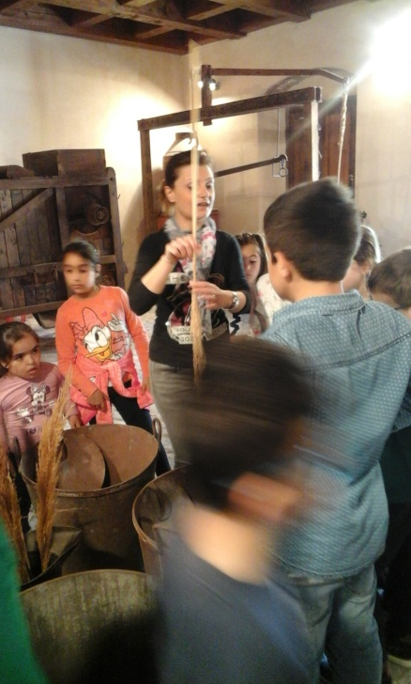
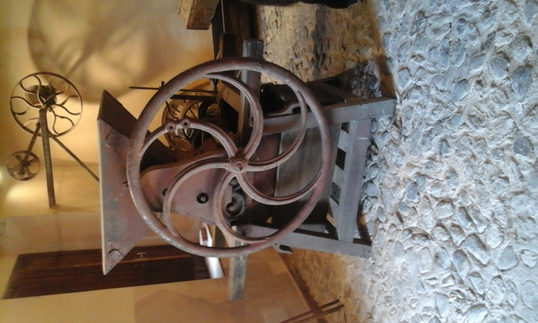

Slide 12
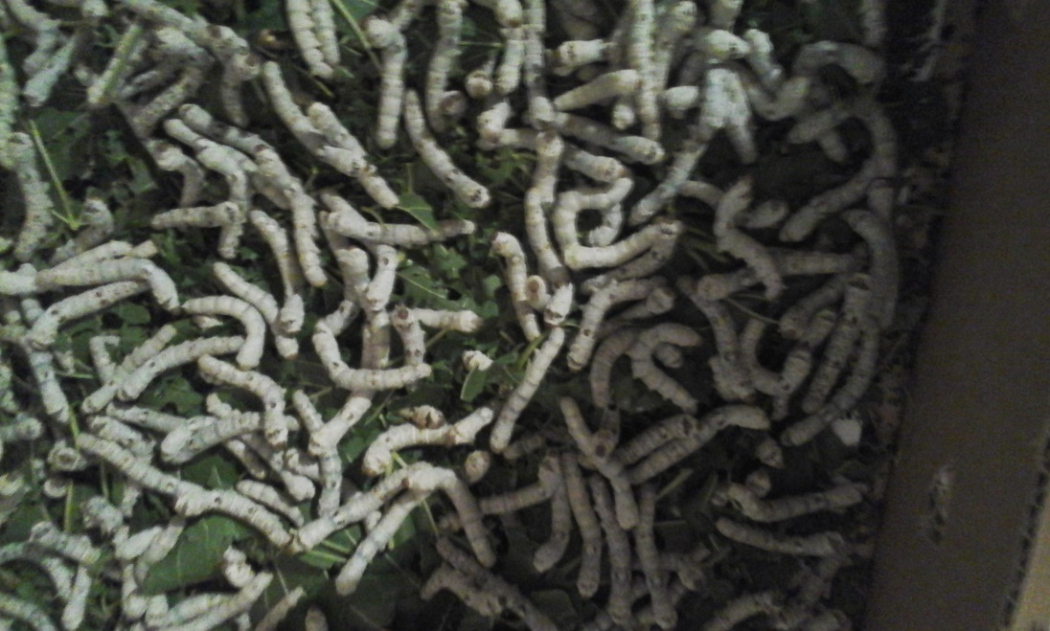
Il baco da seta

Slide 13
IL LABORATORIO

Slide 14
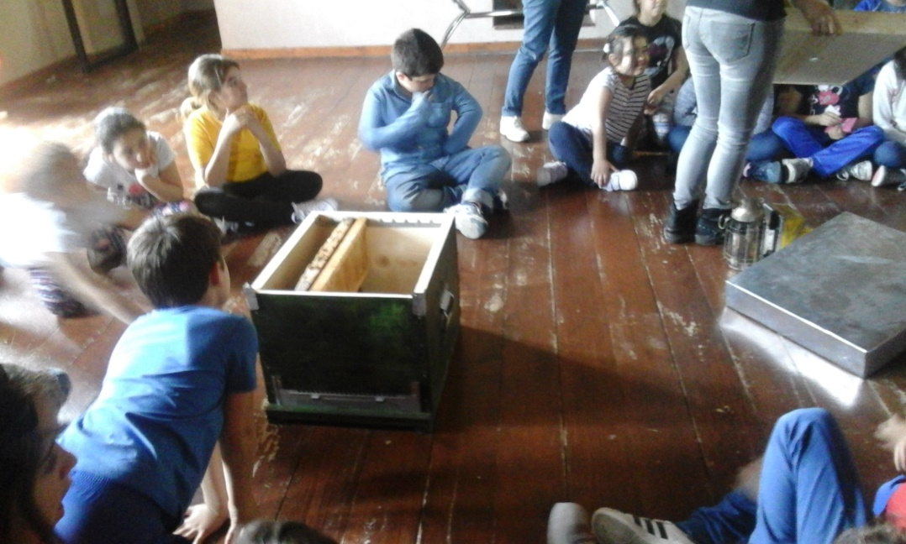
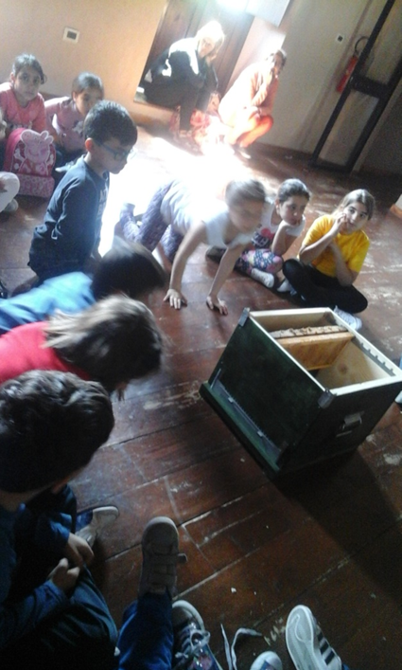
Conoscenza del meraviglioso mondo delle api

Slide 15

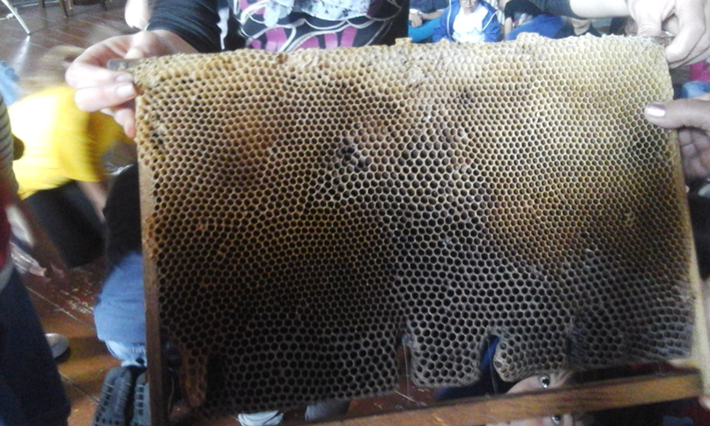
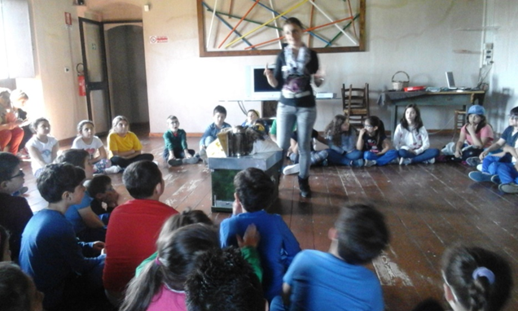
Il Laboratorio del miele

Slide 16
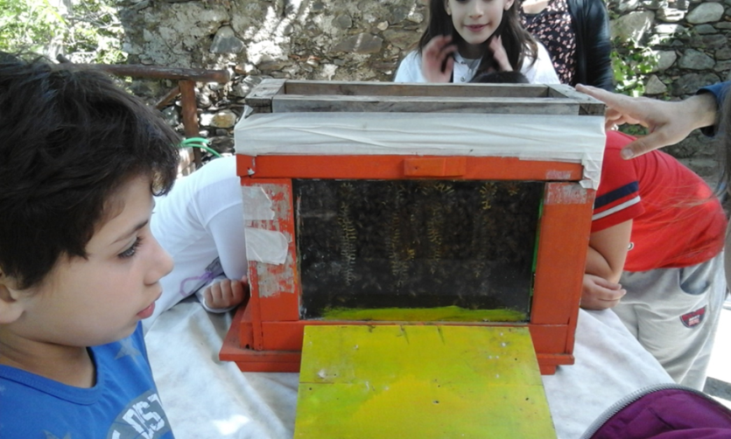
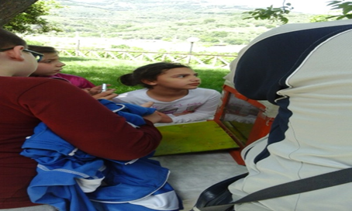
L’APE REGINA

Slide 17
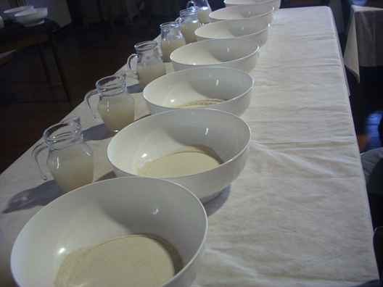
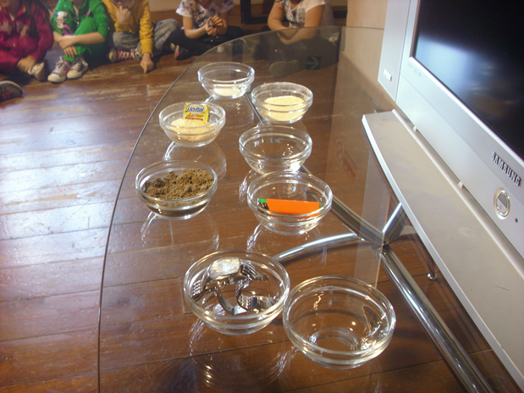
LABORATORIO del PANE

Slide 18
